Slide 1
googlauksen perusteet
Kotkan kaupunginkirjasto 2018

Slide 2
Kaikkihan osaa googlata – vai osaako?
Testaa tietosi!
Nosta kätesi, jos olet joskus:
Hakenut jotakin Googlesta
Hakenut kuvan Googlesta
Hakenut reitin tai sijainnin Googlesta (tai Google Mapsista)
Käyttänyt Kokeilen onneani -nappia
Tarkentanut saamaasi hakutulosta (esimerkiksi ajankohdan tai kuvan koon perusteella)
Tehnyt jo alun perin tarkennetun haun
Hakenut kuvalla
Käyttänyt Google Newsiä
Käyttänyt Google Financea
Käyttänyt Google Scholaria?

Slide 3
10/10? Niin minäkin…
7/10 olisi tavoitetaso tämän päivän jälkeen, eli ensimmäiset seitsemän:
Perushaku
Haun tarkentaminen
Tarkennettu haku
Kokeilen onneani
Kuvien hakeminen
Kuvalla hakeminen
Google Maps

Slide 4
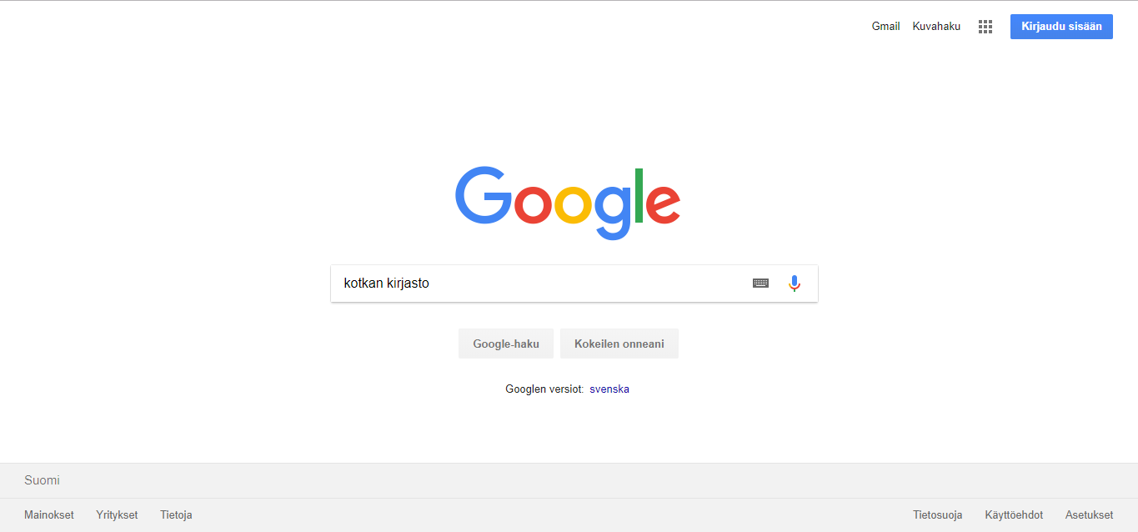
Tiedonhaku
Tämän taitavat tietää kaikki: kirjoita haluamasi hakusanat laatikkoon
Tiesitkö, että voit myös:
tehdä laskutoimituksia
hakea sään
hakea satunnaisnumeron (random number generator)
hengittää minuutin (breathing exercise)
hakea satunnaisen faktan (fun facts)
Kokeile huvin vuoksi myös:
blink html
askew
do a barrel roll

Slide 5
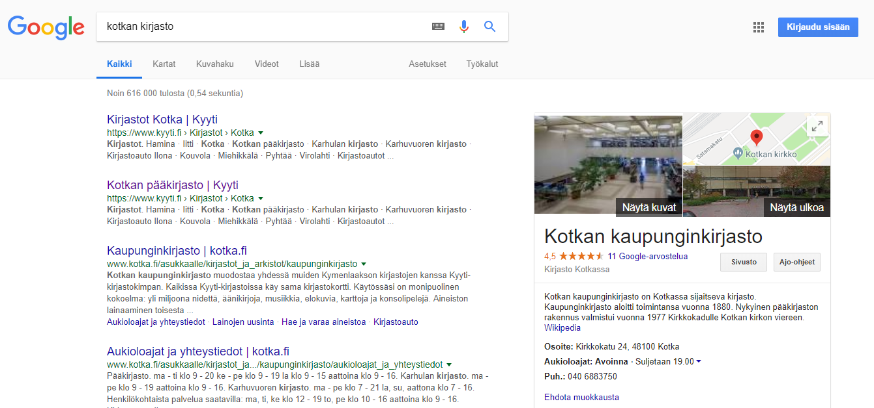
Miten google järjestää hakutulokset?
Tarkka algoritmi on salaisuus, mutta…
Google arvottaa verkkosivut sen mukaan kuinka monelta muulta verkkosivulta on linkki kullekin verkkosivulle
Eli todennäköisesti kyyti.fi –sivustolle on enemmän linkkejä kuin kotka.fi –sivustolle, jolloin sitä tarjotaan ensimmäisenä, kun hakee Kotkan kirjastoa

Slide 6
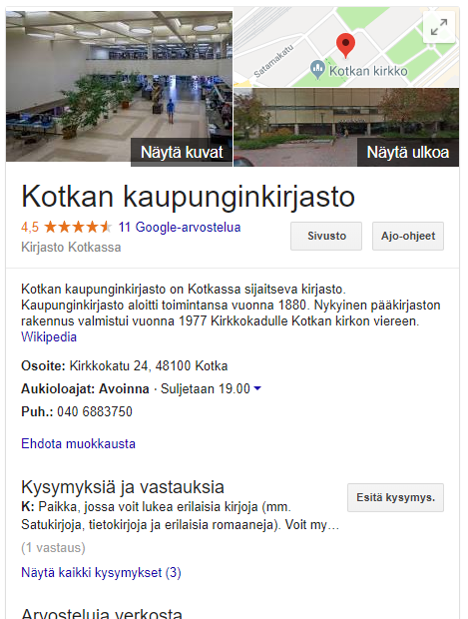
Ole tarkkana!
Kaikki tieto, jonka Google antaa yrityksestä hakutulosten yhteydessä, ei välttämättä pidä paikkaansa!
Esimerkiksi poikkeukselliset aukioloajat eivät automaattisesti päivity Googleen, vaan ne täytyy yrityksen itse käydä päivittämässä.

Slide 7
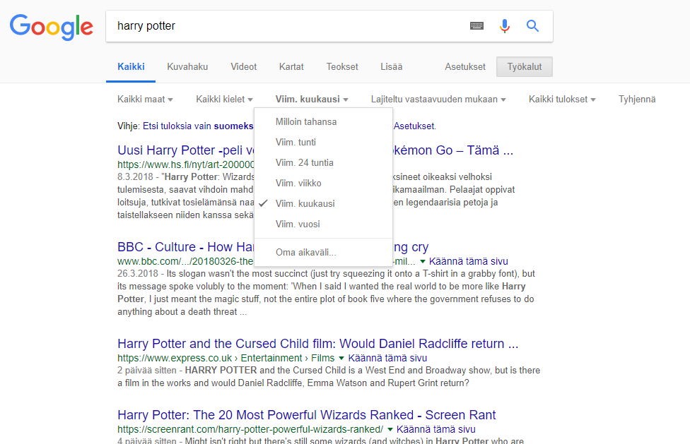
Rajaa hakutuloksia!
Kun olet tehnyt haun, voit rajata tuloksia esimerkiksi maan, kielen tai julkaisuajankohdan perusteella.
Voit esimerkiksi etsiä suomeksi julkaistuja juttuja Minecraftista viimeisen kuukauden ajalta.
Joskus on kuitenkin tarvetta ottaa käyttöön järeämmät aseet.

Slide 8
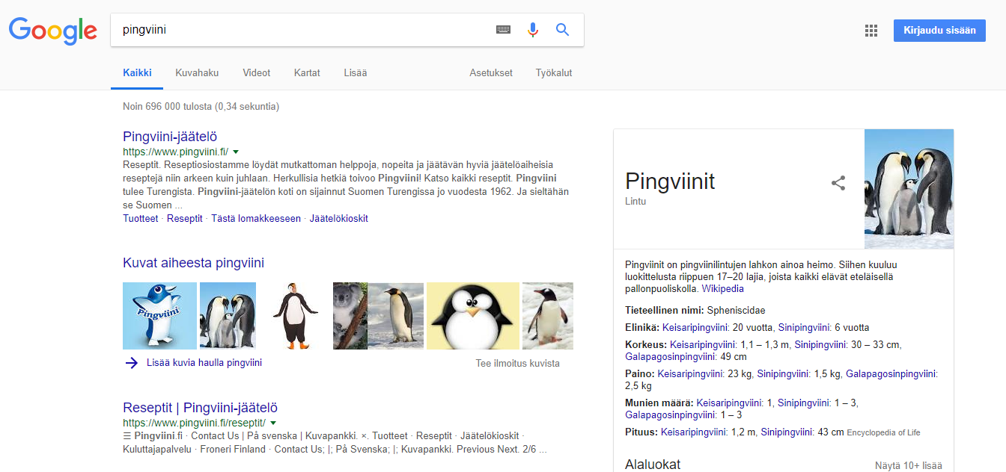
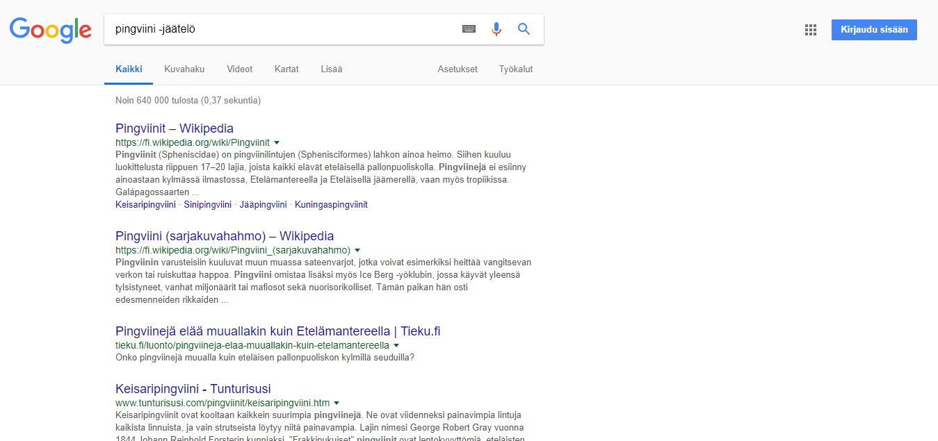
Haun tarkentaminen
pingviini
pingviini -jäätelö

Slide 9
Mikä kaikki toimii?
-jäätelö jättää tuloksista pois ne sivut, joilla on sana jäätelö
”…” hakee tasan sillä ilmauksella, joka lainausmerkkien välissä on (fraasihaku)
site:yle.fi hakee tuloksia vain yle.fi-sivustolta
lisää löytyy Googlen omista ohjeista: https://support.google.com/websearch/answer/2466433?hl=fi&ref_topic=3081620
seuraava askel onkin ottaa käyttöön tarkennettu haku

Slide 10
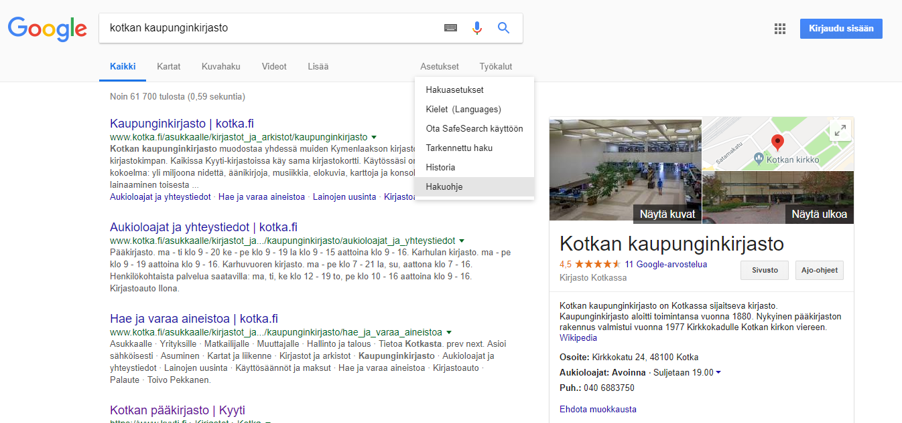
Tarkennettu haku

Slide 11
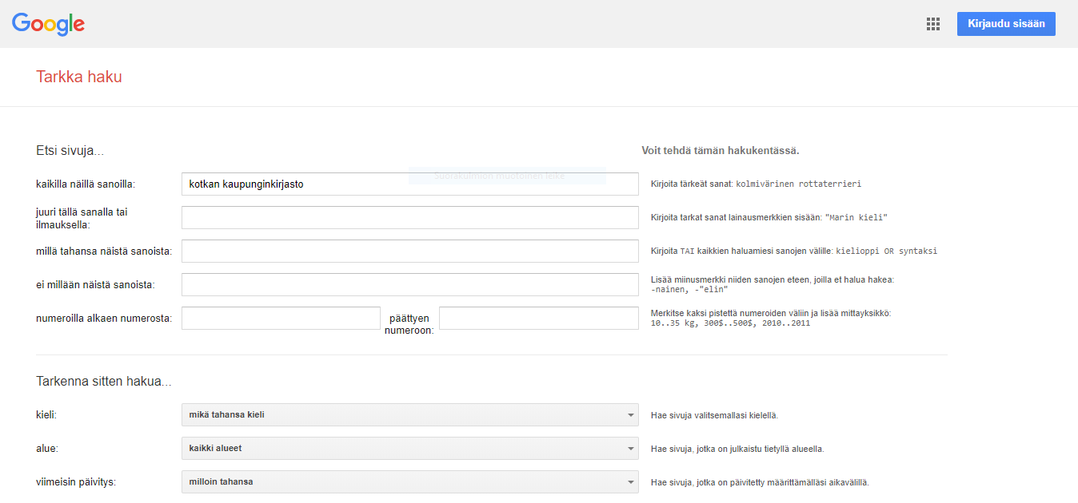
Tarkennettu haku
Tarkennetun haun lomake tarjoaa mahdollisuuden tarkempiin hakuihin ilman että tarvitsee muistaa, mitä hakukenttään pitäisi kirjoittaa haun rajaamiseksi.
Haun voi rajata myös esimerkiksi tuloksen tiedostotyypin mukaan (.pdf, .ppt)
Hakua voi rajata myös tulokseksi tulevan aineiston käyttölisenssien mukaan (voiko aineistoa käyttää vapaasti tai tietyillä rajoituksilla, esim. CC-lisensoitu aineisto)

Slide 12
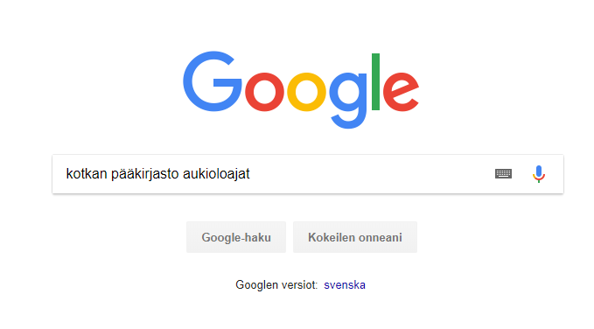
Kokeilen onneani
Kokeilen onneani -nappula on hyvä keino testata omat tiedonhakutaitonsa
Se johtaa suoraan hakutuloksesi ensimmäiselle sivustolle
Eli jos olet varma, että osasit hakea juuri sitä mitä halusitkin, testaa Kokeilen onneani -nappulaa
Tai voit testata omia tiedonhakutaitojasi päättämällä sivun, jonka haluaisit vastaukseksi ja suunnittelemalla hakulausekkeesi sen mukaan.

Slide 13
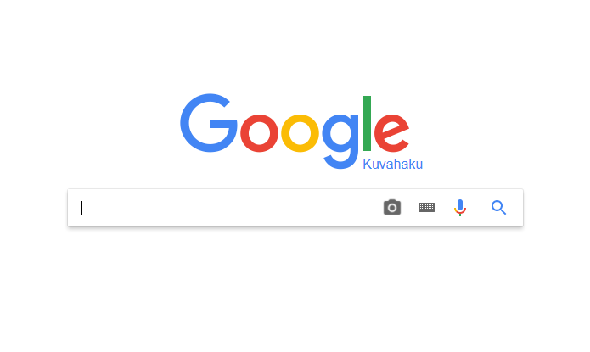
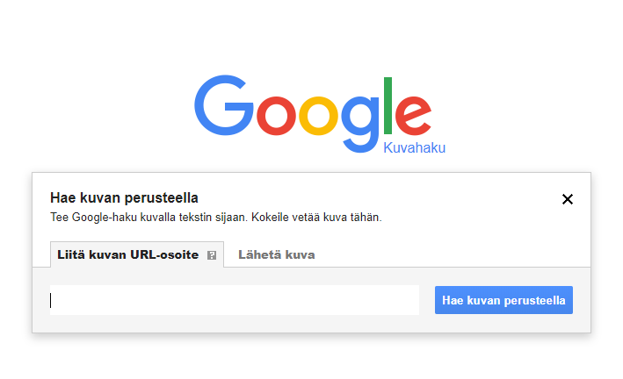
Kuvahaku
Googlen kuvahaussa voi hakea hakusanojen lisäksi koneelta ladatulla kuvalla tai verkosta löytyvän kuvan osoitteella.
Tällöin voi selvittää esimerkiksi onko joku muu käyttänyt samaa kuvaa jollakin muulla verkkosivustolla.
Tai voit hakea samankaltaisia kuvia kuin jo löytämäsi kuva – esimerkiksi koiria tai karttoja.

Slide 14
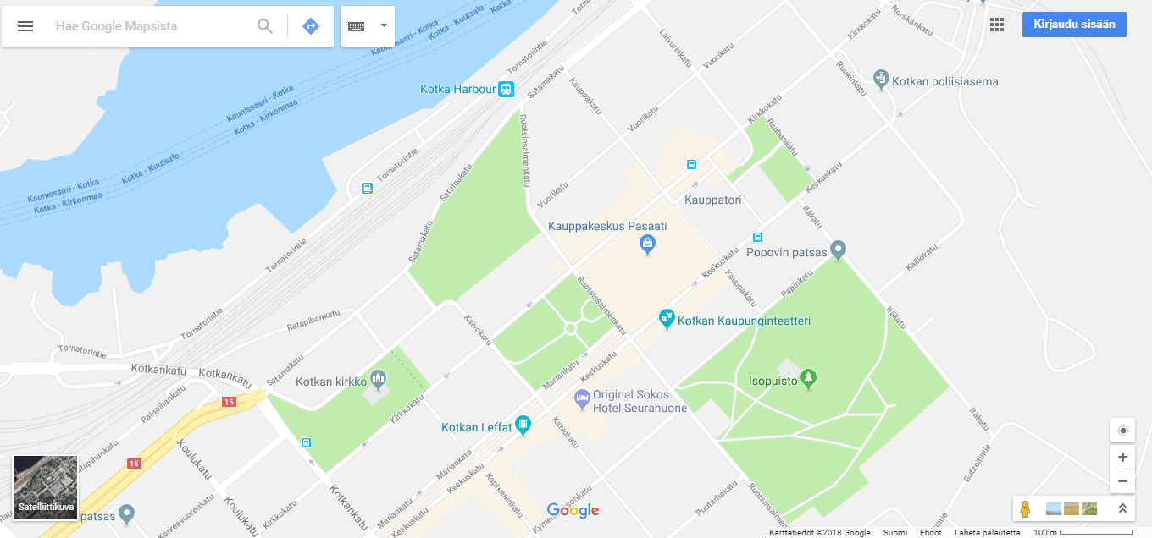
Google maps
Google Mapsista löytyy yleisesti käytettyjen reitti- ja paikkatietojen lisäksi muita ominaisuuksia
Käyttäjä voi tallentaa omia karttojaan, esim. Kirjastoauto Ilonan pysäkkikartta
Street View:n saa esille raahamalla keltaisen hahmon haluamalleen kadulle
Muita kartan ominaisuuksia saa esille ylhäältä vasemmalta valikosta kolmen viivan alta

Slide 15
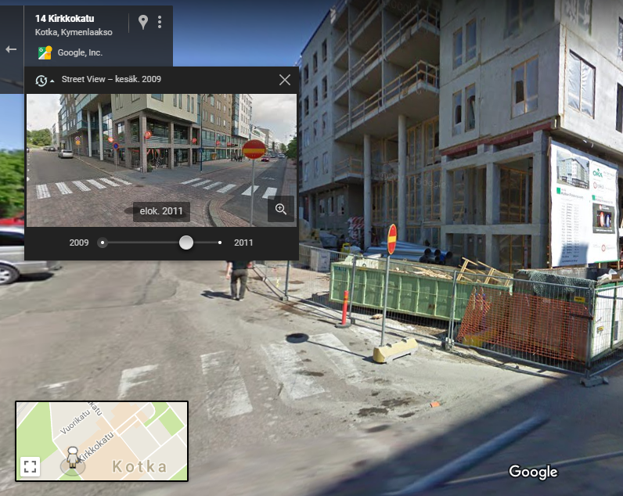
Street View
Street View näyttää kadut, kuin itse seisoisit siellä.
Voit käydä tutustumassa myös esimerkiksi Versaillesin palatsiin tai Colosseumiin
Street View näyttää automaattisesti uusimman kuvan, joka kadulta on otettu, mutta myös vanhemmat kuvat säilyvät palvelussa. Näitä voit käydä tutkimassa kellokuvakkeesta. Esimerkiksi Kirkkokadun ja Ruotsinsalmenkadun kulmasta.

Slide 16
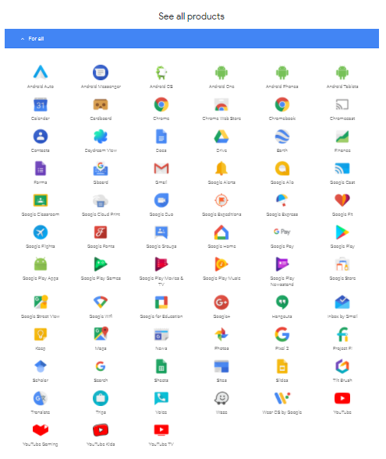
Google News, Finance, scholar?
Google News on uutispalvelu, jossa voit esimerkiksi hakea uutisia tietystä aiheesta. Siitä ei ainakaan vielä ole Suomi-versiota.
Google Finance on pörssikurssien seurantaan keskittynyt palvelu.
Google Scholar on tieteellisiin julkaisuihin keskittynyt haku.
… eikä tässä vielä kaikki

Slide 17
Wanha kunnon wikipedia
Vielä muutama sana Googlen kaverista

Slide 18
Mikä wikipediassa muka on vikana?
Sama asia on sekä Wikipedian heikkous että sen vahvuus: kuka tahansa voi muokata mitä tahansa artikkelia
Voi siis olla, että lukemaasi artikkelia on muokannut alan asiantuntija, tai alan opiskelija, tai opettajasi tai naapurisi tai vaikka serkkusi
Siksi Wikipediaa ei suositella lähteeksi koulutehtäviin – koska Wikipediassa esitetyt tiedot on hyvä joka tapauksessa tarkistaa jostain muualta

Slide 19
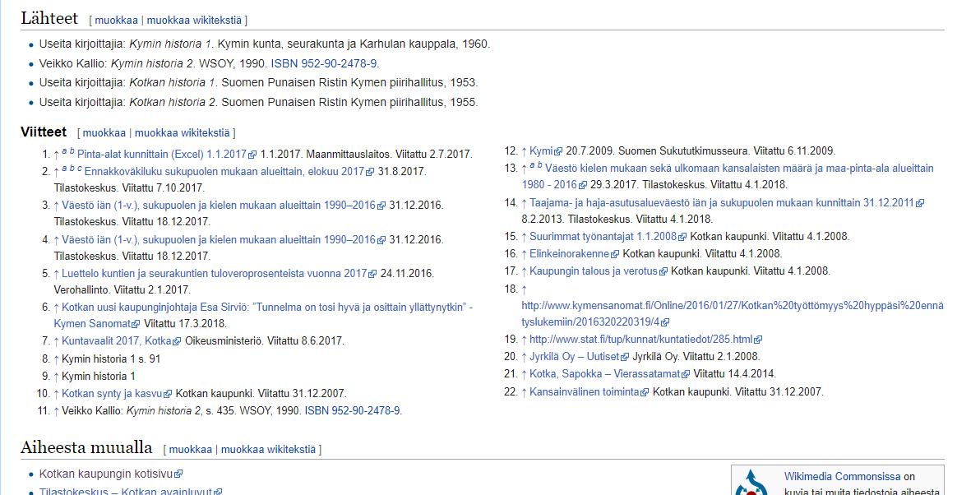
Mistä wikipedian tiedot voisi tarkistaa?
Jokaisen Wikipedia-artikkelin lopusta pitäisi löytyä lähteet
On ihan sallittua tarkistaa ne – jos joku lähdesivustoista on mielestäsi luotettava, voit käyttää sitä lähteenä
Toisinaan – kuten kuvan Kotkan kaupunkia käsittelevässä artikkelissa – lähteenä on käytetty myös kirjoja, eli voit saada Wikipediasta vinkin myös kirjalähteeseen.
Katso myös Aiheesta muualla -linkit

Slide 20
Mihin wikipediaa voi käyttää?
Muodostaakseen yleiskuvan jostakin uudesta aiheesta
Mikä on polynomi?
Muistuttaakseen mieleensä tietoa, jonka jo tietää
Kuka olikaan Suomen kolmas presidentti?
Mitkä olivat Kalevalan päähenkilöt?
Tarkistaakseen kulttuuriin liittyvää tietoa, jota on vaikea löytää muualta
Mistä kappaleista Robin tunnetaan?
Kääntääkseen termejä toiselle kielelle
Miten tuulivoimaa kutsutaan englanniksi, ruotsiksi tai saksaksi?

